Slide 1
第二十一次作业讲评
讲述人：李浩然
讲述日期：2023/06/05

Slide 2
第零部分——Visdom
作用：A flexible tool for creating, organizing, and sharing visualizations of live, rich data.
使用方法：python -m visdom.server
实例化一个窗口
初始化窗口的信息
更新监听的信息
使用场景：在本地监视远程服务器模型训练情况
参考资料：https://github.com/fossasia/visdom

Slide 3
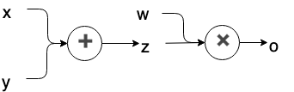
第零部分——Hook(tensor level)
z.register_hook(hook_fn)
hook_fn(grad) -> Tensor or None
Tensor: 使用返回的Tensor取代z原有的梯度
None: z梯度不变，继续传播

Slide 4
第零部分——Hook(module level)
module.register_forward_hook(hook_fn)
hook_fn(module, input, output) -> None
None: 不能修改当前module的输入或输出，可以用来获取特征
module.register_backward_hook(hook_fn)
hook_fn(module, grad_input, grad_output) -> Tensor or None
Tensor: 改变反向传播到上一个模块的grad_input
None: 不改变模块的梯度

Slide 5


第零部分——Hook(application)
例：可以使用module.register_backward_hook(hook_fn)捕获某一层特征对网络输入的梯度，并归一化梯度进行可视化

Slide 6
第一部分——Loss计算
nn.CrossEntropyLoss()=nn.LogSoftmax()+nn.NLLLoss()
错误：
output = self.softmax(…)
criterion = nn.CrossEntropyLoss()
loss = criterion(output, target)
参考：
https://pytorch.org/docs/stable/generated/torch.nn.CrossEntropyLoss.html#torch.nn.CrossEntropyLoss

Slide 7

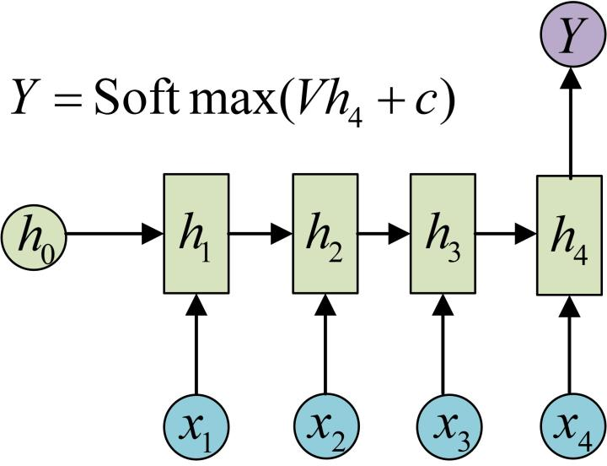
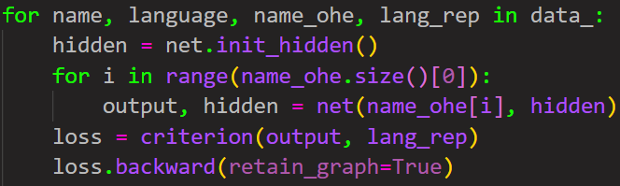
第一部分——RNN原理

Slide 8

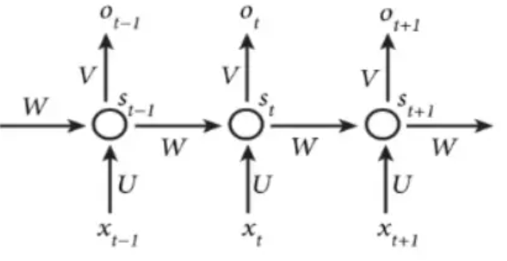
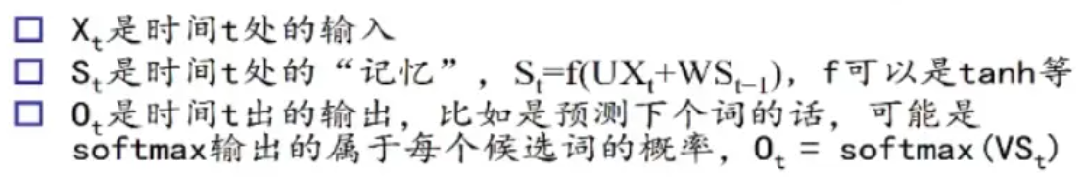
第一部分——RNN计算

Slide 9
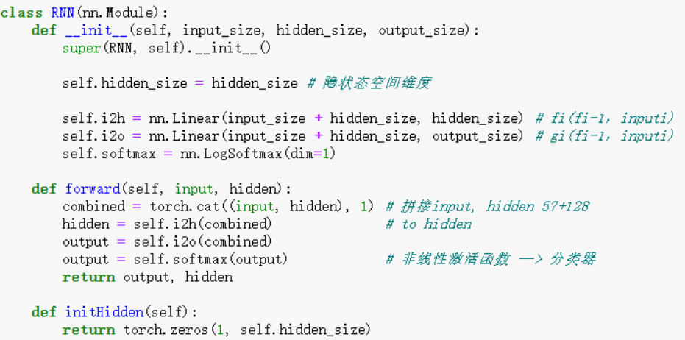
第一部分——RNN计算

Slide 10
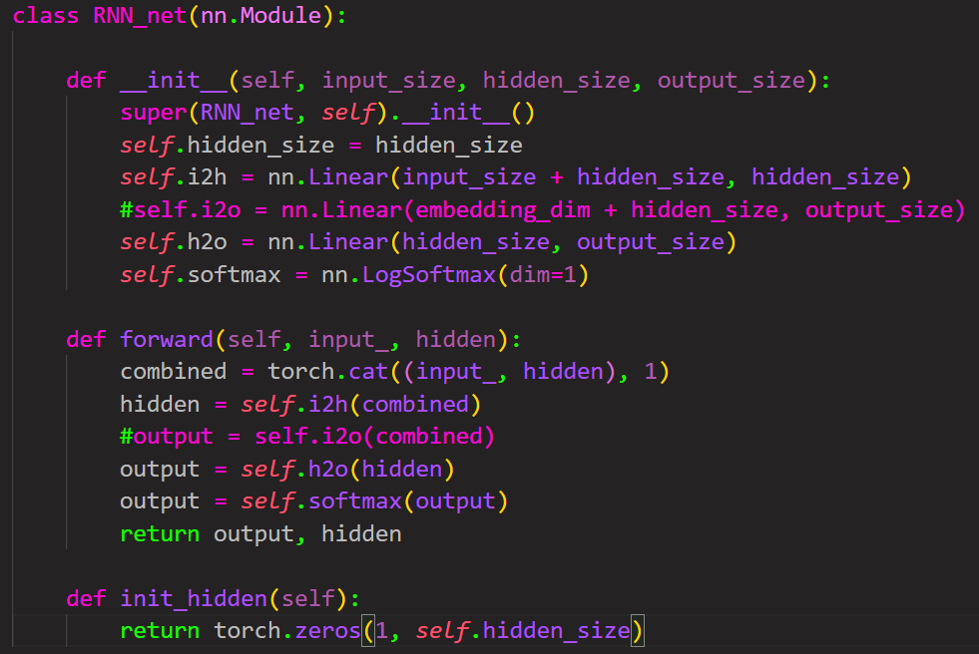
第一部分——RNN计算

Slide 11
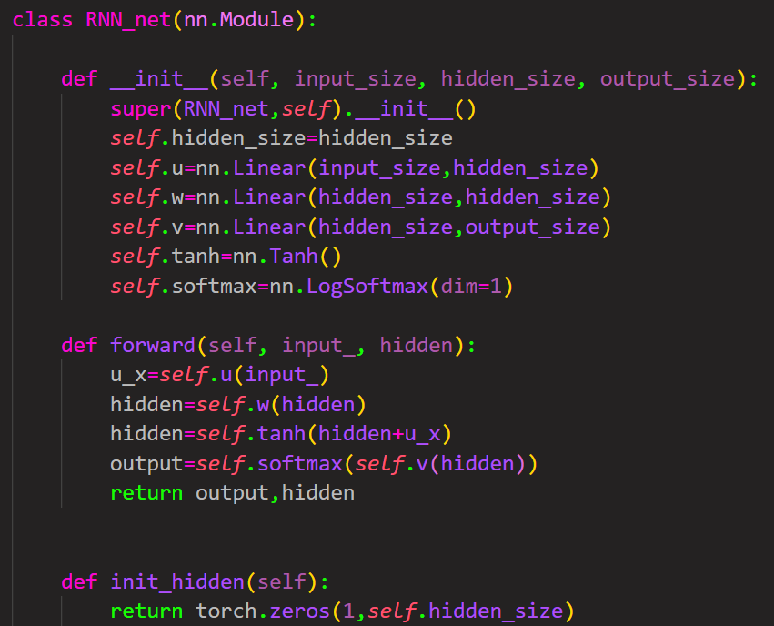
第一部分——RNN计算

Slide 12
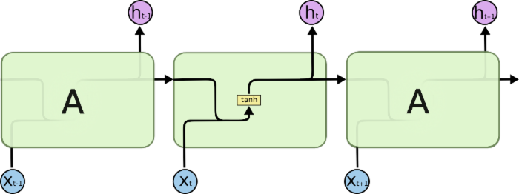

第一部分——LSTM原理

Slide 13
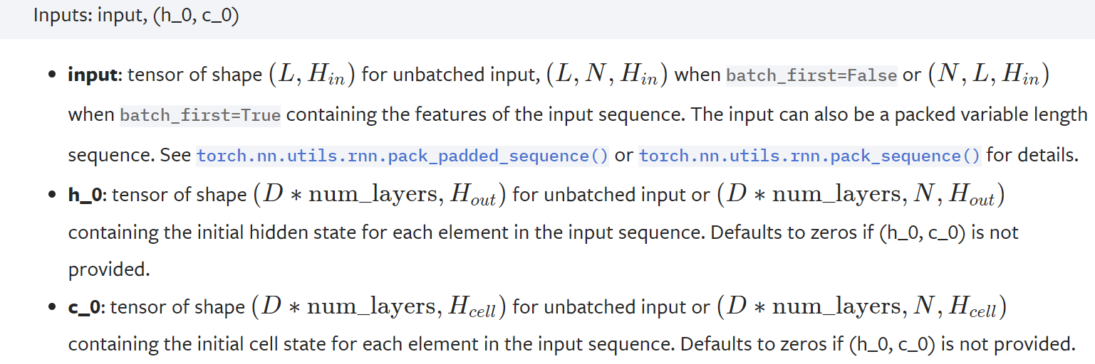
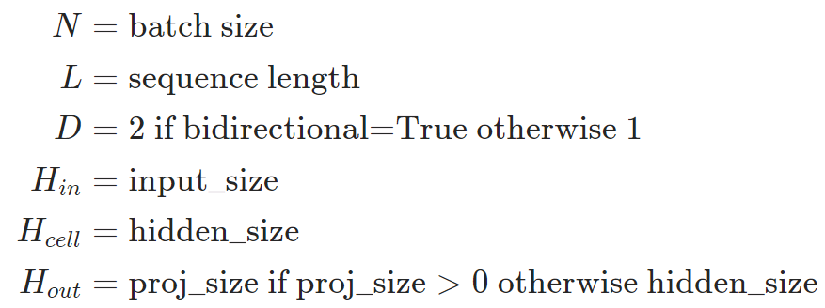
第一部分——LSTM原理

Slide 14
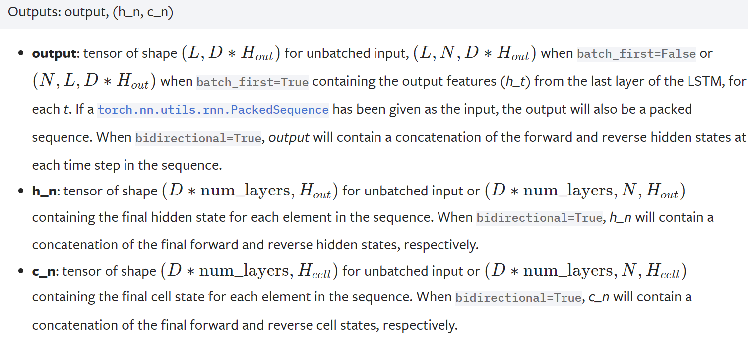
第一部分——LSTM原理

Slide 15
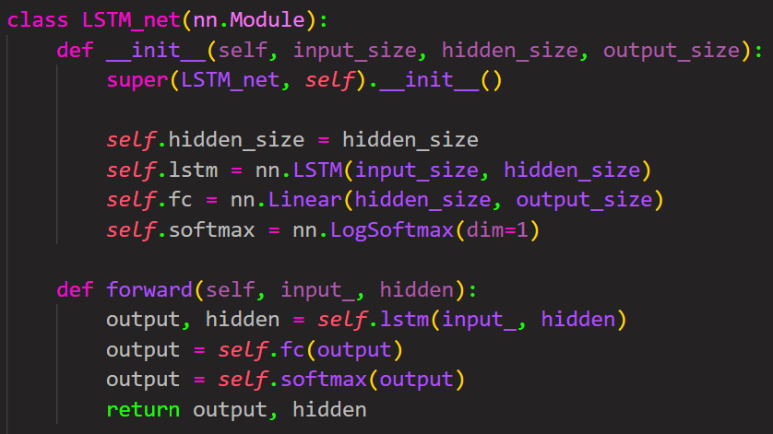
第一部分——LSTM计算

Slide 16
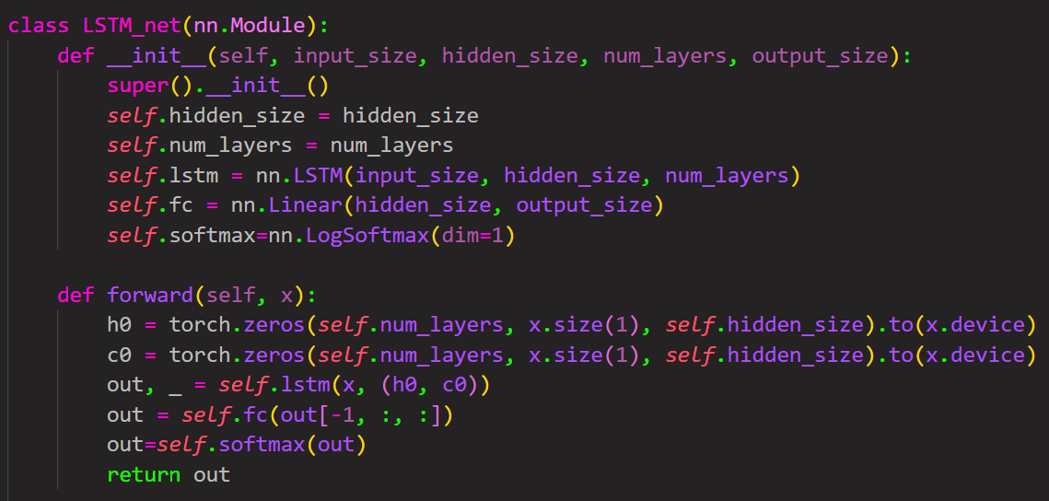
第一部分——LSTM计算

Slide 17
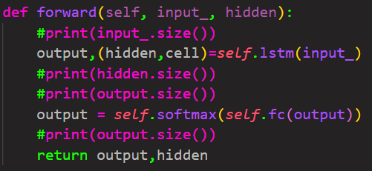
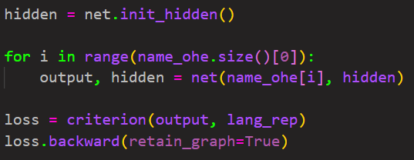
第一部分——LSTM错误

Slide 18
总结
理解深度学习基本原理
搞清楚公式和代码的关系
对调包使用的函数，使用前要搞清楚其原理和实现方式

Slide 19
感谢您的观看！

